Slide 1
Estructura de Datos y Algoritmos
ITBA 2023-Q1

Slide 2
TP 1- Ejer 13.1 y 13.2
Generaremos una aplicación que genere HeapOverflow.
Buscar en campus el Proyecto que hemos exportado:
HeapOverflow.zip
Descompactarlo:
HeapOverflow
src
main
resources
pom.xml

Slide 3
Unzip
File → Open en IntelliJ
Eligen la carpeta donde está el proyecto

Slide 4

Listo!! Ahora analicemos el código. Ejecutarlo.
¿En qué momento da HeapOverflow?
En mi compu en n=1019
¿En las de ustedes?

Slide 5
TP 1- Ejer 13.3
Configurando la alocación del heap…

Slide 6
Configuracion del Heap
Java permite configurar al heap con parámetros: la cantidad inicial de heap prealocada y la cantidad máxima posible de alocar:
$ cd target
$ java -Xms512m -Xmx4G -cp HeapOverflow-1.jar space.Generate

Slide 7
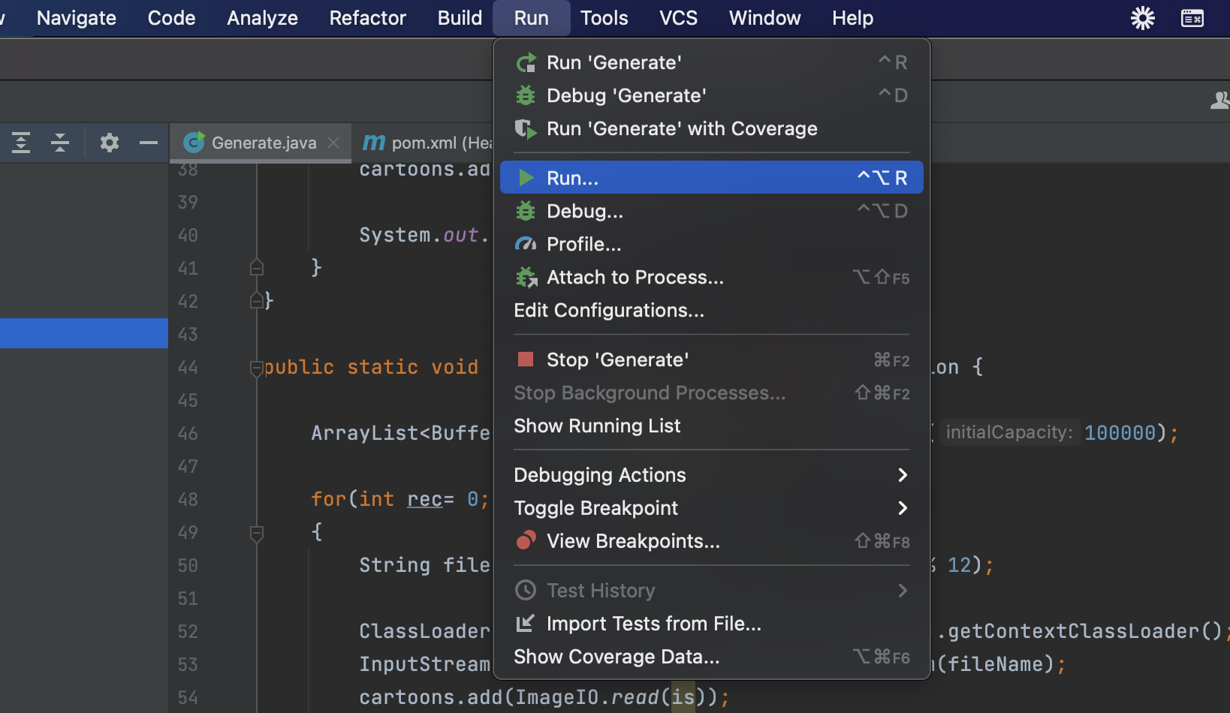

Slide 8
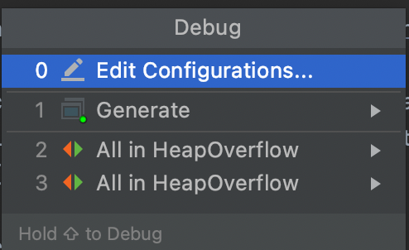

Slide 9
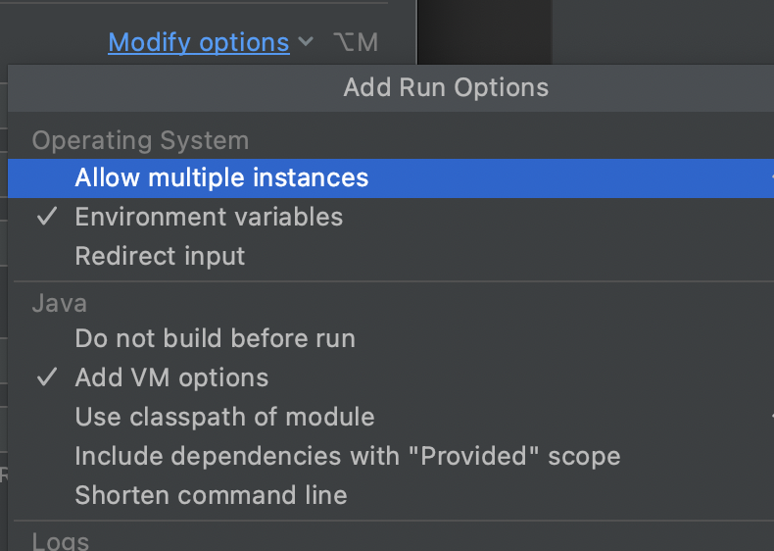

Slide 10
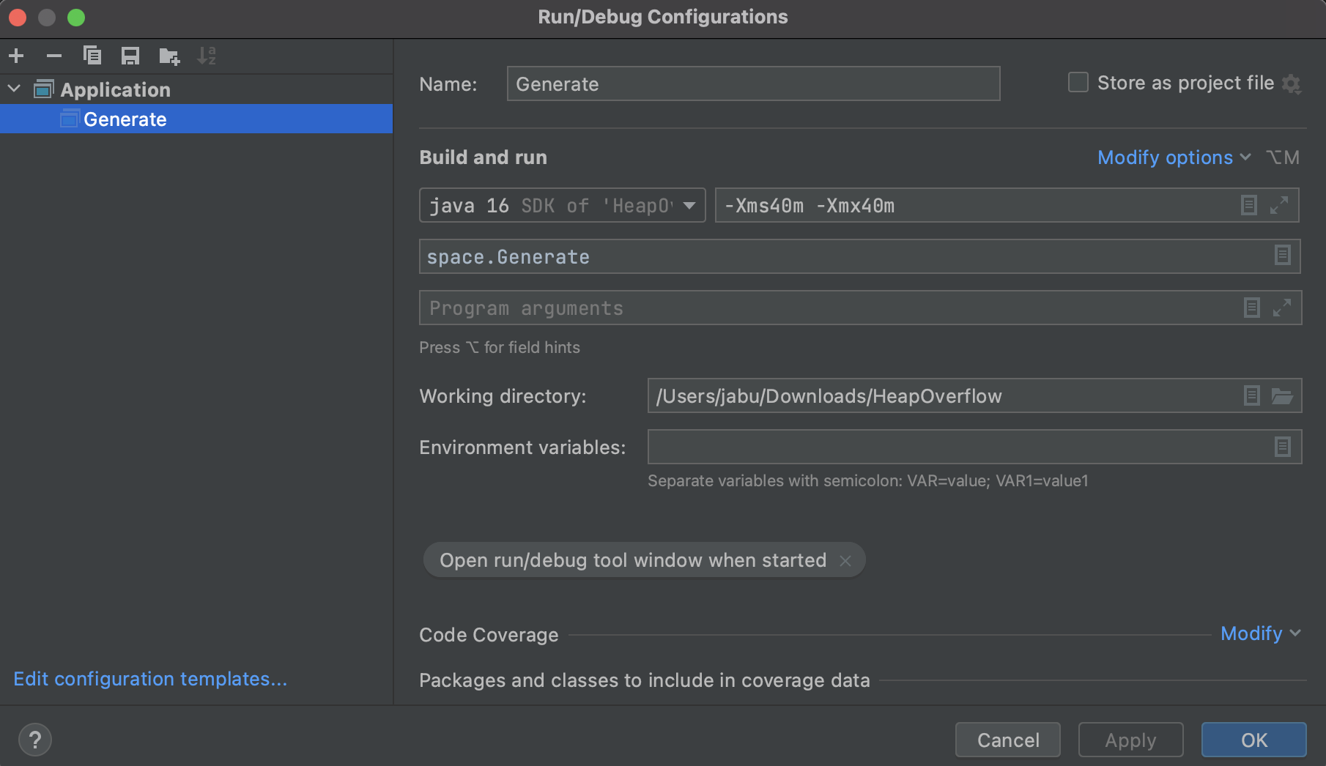

Slide 11
Ejercicio: completar el siguiente cuadro según los parámetros de heap siguientes, en que “n” obtenemos HeapOverflow
Parámetros | Heap Overflow en n
-Xms512m -Xmx1G
-Xms512m -Xmx2G
-Xms512m -Xmx4G
-Xms512m -Xmx8G
-Xms512m -Xmx12G
-Xms512m -Xmx16G

Slide 12
TP 1 – Ejer 14
Generar una aplicación que produzca Stack Overflow

Slide 13
Ejercicio: Cambiar el parámetro default para el stack y ver qué sucede
Parámetros | Stack Overflow
-Xss10k | ?
-Xss1024k | ?
-Xss2048k | ?
-Xss512m
-Xss1G

